Slide 1
实体标识符/后缀ID选择
基因和RNA标识符：从ENTREZ中匹配最合适的术语，优先使用ENTREZ:ID进行标注。
蛋白质标识符：将蛋白质转换为基因，从ENTREZ中匹配最合适的术语，优先使用ENTREZ:ID进行标注。
疾病和疾病状态标识符：从MONDO中匹配最合适的术语，优先使用相应的MONDO:ID进行标注。
症状标识符：从SYMP中匹配最合适的术语，优先使用SYMP:ID进行标注。
代谢物标识符：从HMDB中匹配最合适的术语，优先使用相应的HMDB:ID进行标注。
通路标识符：从KEGG或React中匹配最合适的术语，优先使用相应的KEGG:ID进行标注，其次为React:ID，最后为WikiPathway:ID。
解剖学结构标识符：从MESH中匹配最合适的术语，优先使用相应的MESH:ID进行标注。
药物及化学物质标识符：从DrugBank中匹配最合适的术语，优先使用相应的DrugBank:ID进行标注。
细胞组成/生物过程/分子机制标识符：从基因本体论 (GO) 中匹配最合适的术语，优先使用GO:ID进行标注。

Slide 2
关系选择
一定要在标注完实体后进行关系的选择；
优先选择与原文章内容相符合的关系，尽量采用与原文一致的描述或表达选择实体之间的联系；
在确认文中没有提到具体联系或在系统中没有您所选择的关系，则选择be_associated_with这个笼统关系。

Slide 3
注意事项
使用Google浏览器安装插件。
标记时尽量不要加入空格的，例如 Long COVID 中高亮标记的前后空格应尽量避免选取，只取实体Long COVID为佳。
标记实体全称+缩写，括号内的内容也一同标记， 例如myalgic encephalomyelitis / chronic fatigue syndrome (ME/CFS)，而一些比较少见的缩写则一定需要标全称，方便后续回看。
不需要重复标记一个内容（标记第一次出现的entity），但是在key sentences中还要再明确。
每一篇文章都需要至少一句key sentences（其中有两个实体为佳）。

Slide 4
注意事项
尽量选择Article进行标注，不要选择Review！
在选择联系类型（Relation Type）时，一定要通读全文有概念后再选择，选择实体时也是，避免所见即所得，看见第一个实体/联系出现就选了。若未找到实体/联系，可以看看其他内容是否存在类似或其他可标注的内容，进行转化。
一般标注内容和关键句多位于Results和Conclusions中，多注意一下！

Slide 5
常见问题
Q：蛋白质如何在知识图谱编辑器中对齐，如interleukin-8 / IL-8。
A：IL-8为白细胞介素-8，是一种由多种细胞产生的细胞因子，属于蛋白质实体。由于蛋白质在知识图谱编辑器中需要对齐基因实体，因此在NCBI中搜索后得出，IL-8的基因ID为CXCL8，在编辑器中搜索CXCL8即可出现对应实体，完成编辑（现已更新：悬浮到实体列表时，显示实体的详细信息，方便挑选实体（部分基因、药物等别名很多）。

Slide 6
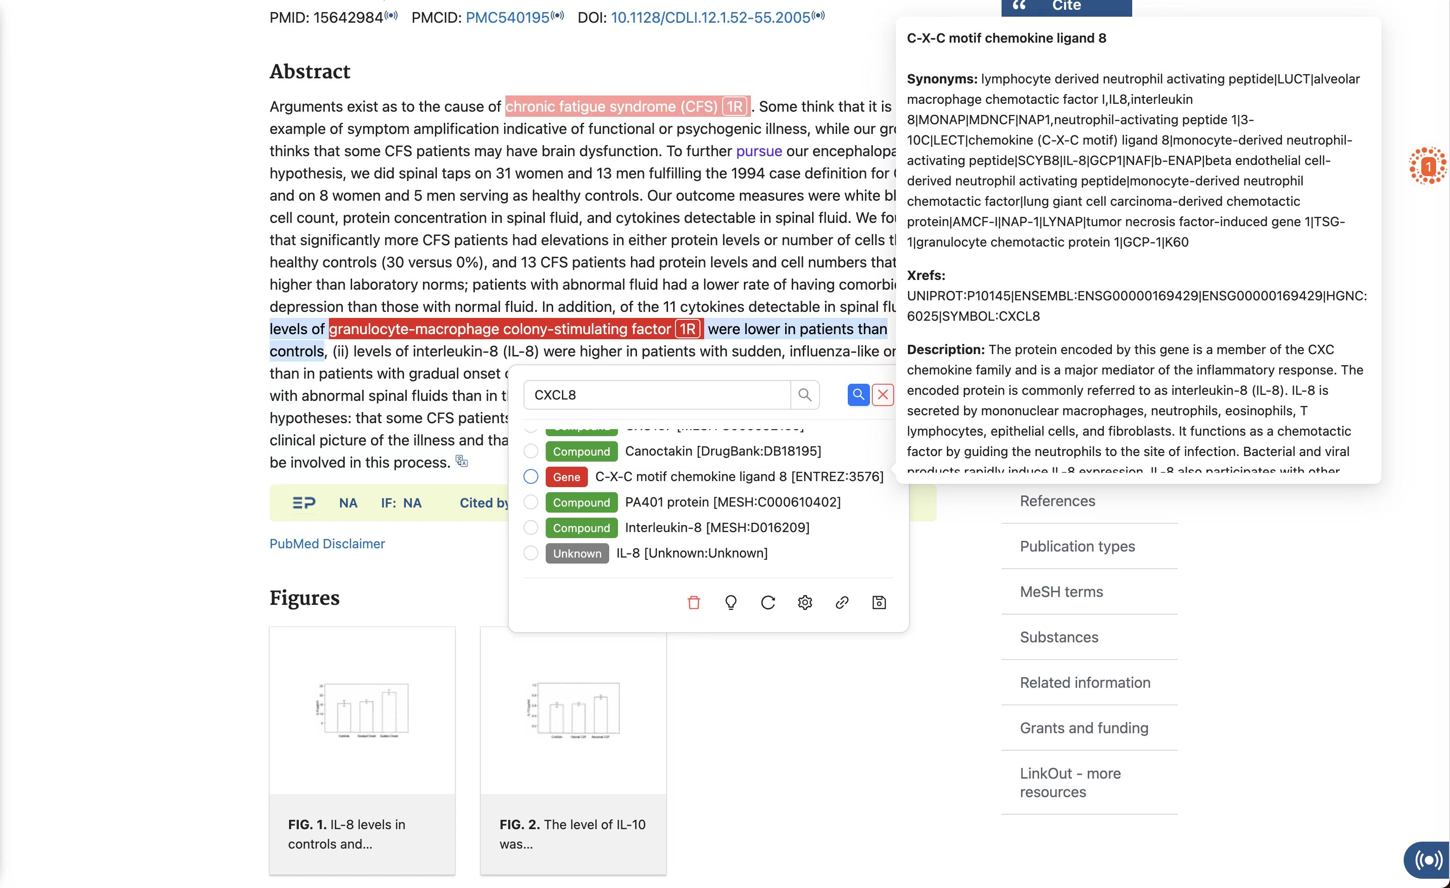

Slide 7
常见问题
Q：同一实体的不同名称，如Post-Acute Sequelae of SARS-CoV-2 infection（PASC）或 Long-haul COVID 或 Post-COVID-19 Syndrome 或 Post-Acute COVID-19 Syndrome
A：统一对齐为Long COVID-19｜MONDO:0100233。
Q：为什么我搜索不出某个实体？
A：首先查看编辑器中输入至少3个字母，为了提高搜索准确性，小于3个字母的搜索不予显示；其次是未进行实体规范化，建议使用规范化实体名称；最后是数据库中并没有这个实体，请标记Unknown。

Slide 8
常见问题
Q：标记内容中出现比值或多个并列实体，应该如何标记？
A：标记每一个实体，在对标编辑器时，通过关键句表示比值。
Q：标注实体时没有异常，当标注联系时出现乱码覆盖原文的情况？
A：与朱老师沟通后发现是个人问题：scholarscope插件可能存在不兼容或冲突问题
A：解决办法：关闭scholarscope高亮或关闭插件

Slide 9
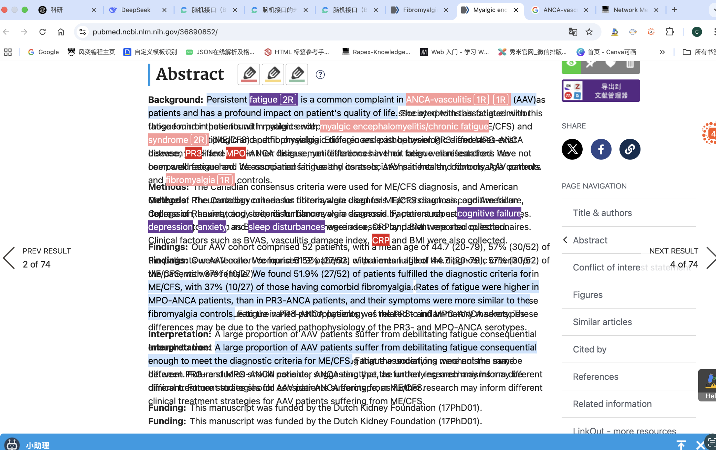

Slide 10
常见问题
Q：在同一篇文章中出现的2个实体，它们一定有某种联系，那么associate with在什么情况下使用？
A：分两种情况，对于两种实体，在文章多次明确提到了它们的关系，但列表中没有选项，可以反馈给开发者添加关系。当作者也不清楚两者的关系时，可以用associate with。
Q：Entity databse多了，但Association依旧有限（如compound和autonomy等），并且没有is assicoated with这一选项了
A：关系类型的提炼得靠我们自己添加，可以让他们添加的时候记录下需要增加哪些关系类型。如果常出现的的话可以考虑加一下（在标注过程中如果出现了新的关系，自己记录下，出现的次数和文献，以便后续统计和更新）

